Slide 1

Název školy: Střední průmyslová škola, Ostrava - Vítkovice, příspěvková organizace
Autor: PaedDr. Hana Mikolajková
Datum: 08.04.2012
Název: VY_32_INOVACE_8.2.1
Číslo projektu: CZ.1.07/1.5.00/34.0125
Téma: Trpný rod v NEJ-prezentace
Anotace: "DUM; Prezentace slouží k vysvětlení nového gramatického učiva -trpný rod v NEJ.Žáci se interaktivně, ústně i písemně seznamují s novým učivem.“

Slide 2
FORM
werden + příčestí minulé
Časuje se!!!!!!!!!
Nemění se, ve všech osobách stejné!!!!!!!!!
1. ich werde informiert, eingeladen
2. du wirst informiert, eingeladen
3. er wird informiert, eingeladen

Slide 3
ČASOVÁNÍ SLOVESA WERDEN V PŘÍTOMNÉM A MINULÉM ČASE
přítomný čas | préteritum | perfektum
1. ich werde | 1. ich wurde | 1. ich bin geworden
2. du wirst | 2. du wurdest | 2. du bist geworden
3. er wird | 3. er wurde | 3. er ist geworden
1. wir werden | 1. wir wurden | 1. wir sind geworden
2. ihr werdet | 2. ihr wurdet | 2. ihr seid geworden
3. sie werden | 3. sie wurden | 3. sie sind geworden

Slide 4

PŘEVOD VĚT V TRPNÉM RODĚ
Z PŘÍTOMNÉHO DO MINULÉHO ČASU
Die Wäsche wird gewaschen.
Die Wäsche wurde gewaschen.
Die Wäsche ist gewaschen worden.
Pozn.: příčestí se nemění a stojí až na konci hlavní věty. Tvar geworden u perfekta se mění na worden.

Slide 5
VYJÁDŘENÍ PŮVODCE DĚJE
Hrad je navštěvovaný
mnoha turisty.
7. p
Die Burg wird
von vielen Touristen besucht.
von + 3.p.
Host je očekáván šéfem.
Ein Gast wird von dem Chef
erwartet.
von + 3.p.
7. p
!!!!

Slide 6
Původce děje je v češtině vyjádřen 7. pádem.
V němčině je vyjádřen předložkovým pádem s von.
(von + 3. p)

Slide 7
TRPNÝ ROD VE SPOJENÍ SE ZPŮSOBOVÝM SLOVESEM
Es sollten neue Autos erzeugt werden.
Měla být vyrobena nová auta.
Unsere Arbeitszeit muss besser ausgenűtzt werden.
Naše pracovní doba musí být lépe využívána.
Způsobové sloveso časujeme a dáváme do příslušného tvaru přítomného nebo minulého času.
Na konci věty je infinitiv přítomný trpného rodu – erzeugt werden, ausgenützt werden.

Slide 8
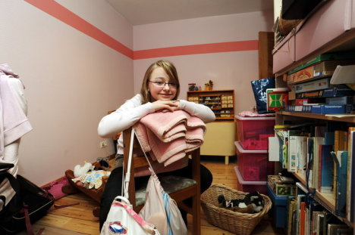
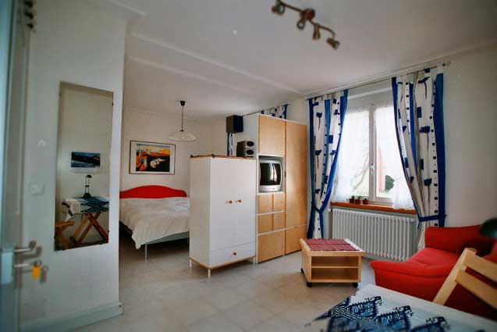
VAZBA SEIN + PŘÍČESTÍ MINULÉ
Das Haus wird seit
einem Jahr gebaut.
Das Haus ist schon gebaut.
Dům se už rok staví.
Dům je už postaven.
začátek děje cíl
začátek děje cíl
Mein Zimmer wird aufgeräumt.
Mein Zimmer ist
aufgeräumt.
cíl
cíl
Můj pokoj se uklízí.
Můj pokoj je uklizen.

Slide 9
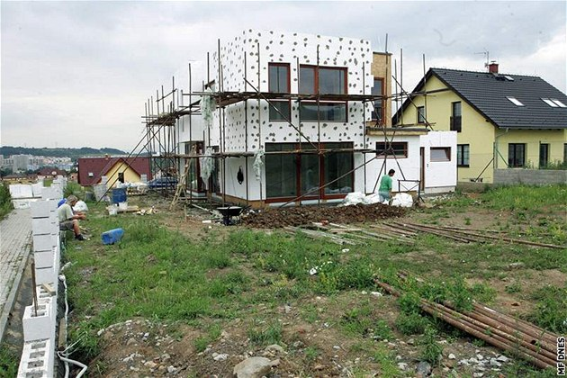
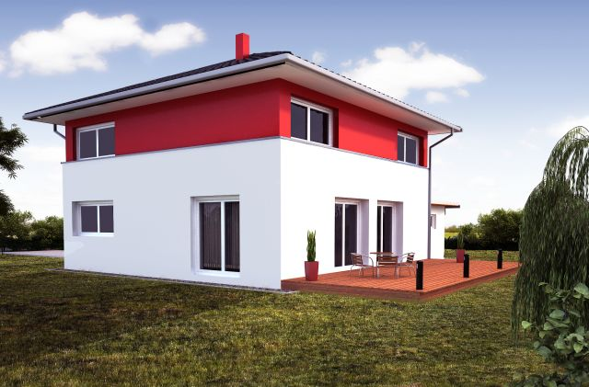
Trpný rod vyjádřený slovesem werden + příčestí minulé označuje průběh děje, činnost.
Vazba sein + příčestí minulé označuje výsledek děje, stav.

